Slide 1
Método do caminho crítico
Eduardo Savian, Marcos Fehlauer

Slide 2
Introdução
O método do caminho crítico (CPM em Inglês), ou análise do caminho crítico (CPA), é um algoritmo para agendar um conjunto de atividades do projeto.
Um caminho crítico é determinado pela identificação do trecho mais longo de atividades dependentes e pela medição do tempo necessário para concluí-las do início ao fim.
É comumente usados em conjunto com a técnica de avaliação e revisão de programas (PERT).

Slide 3
Pontos positos e negativos
Permite a identificação das tarefas que são essenciais para a conclusão do projeto no prazo previsto;
Ajuda a alocar recursos de maneira eficiente, minimizando o tempo de inatividade e maximizando a produtividade;
Proporciona uma ferramenta para comunicar o plano de projeto;
Pode ser complicado e demorado para projetos grandes e complexos;
A precisão do cronograma depende da qualidade das estimativas de duração das atividades, que podem ser difíceis de obter e podem variar ao longo do projeto;

Slide 4
Pontos positos e negativos
Estimativas inadequadas podem levar a um cronograma irrealista, comprometendo a eficácia do método;
O método pode levar a uma concentração excessiva na programação e prazos;
Pode ser inflexível em projetos onde as atividades são altamente incertas ou sujeitas a mudanças frequentes;
Pode haver uma tendência a negligenciar atividades que não estão no caminho crítico.

Slide 5
Tabela de atividades
Atividade | Duração | Precedentes
A | 10 | -
B | 4 | A
C | 7 | A
D | 5 | C
E | 5 | B,D
F | 2 | C

Slide 6
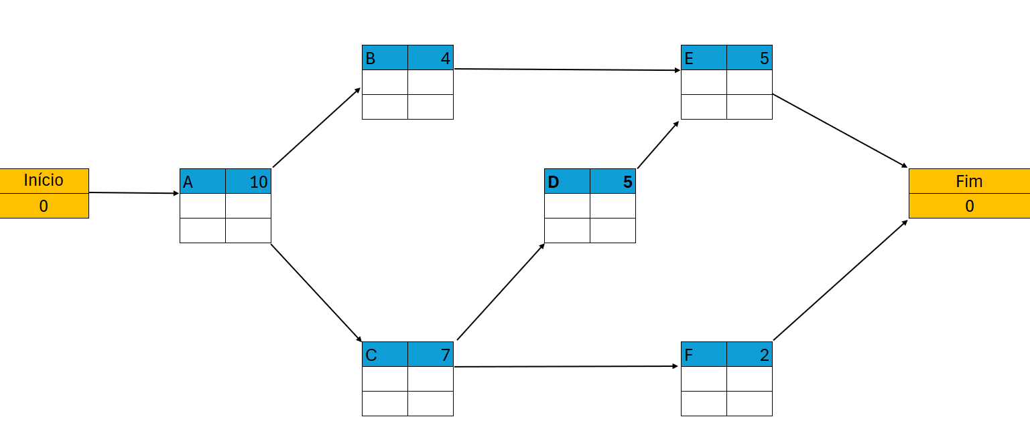
Grafo

Slide 7
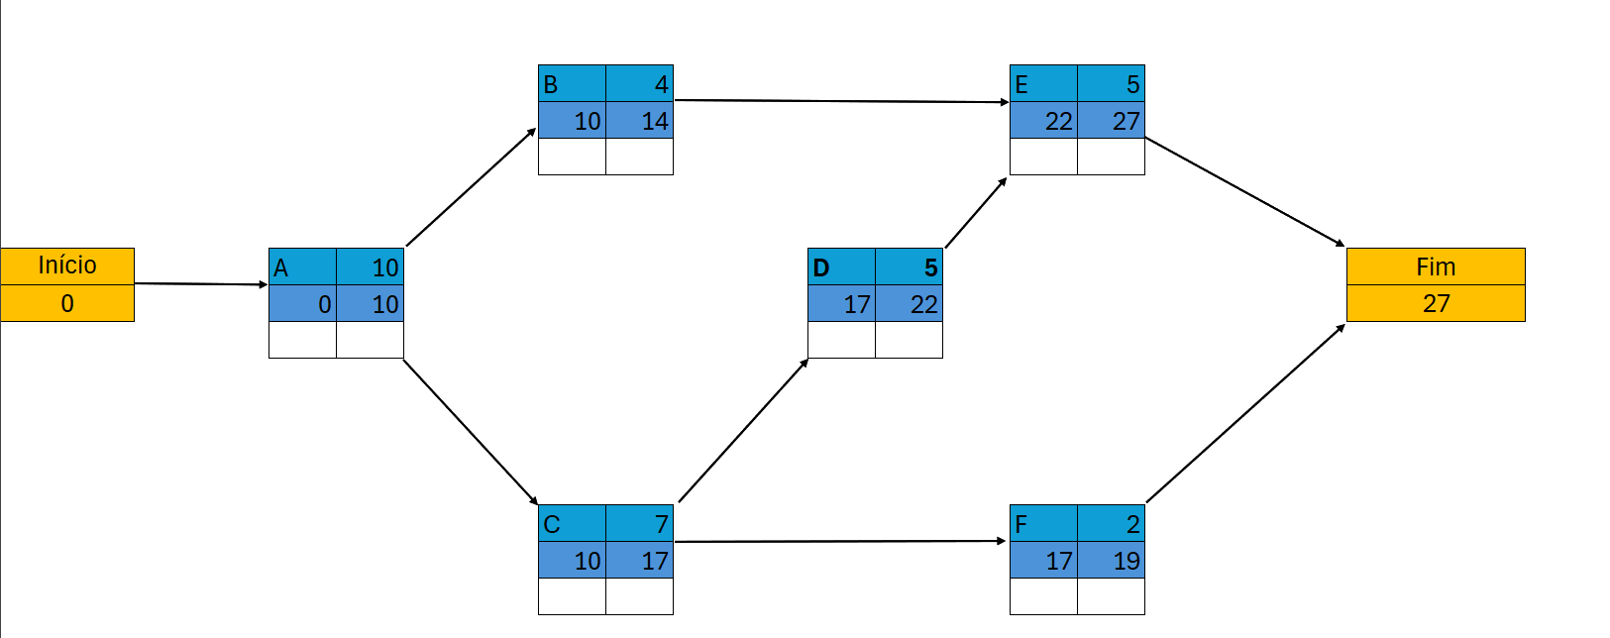
Grafo

Slide 8
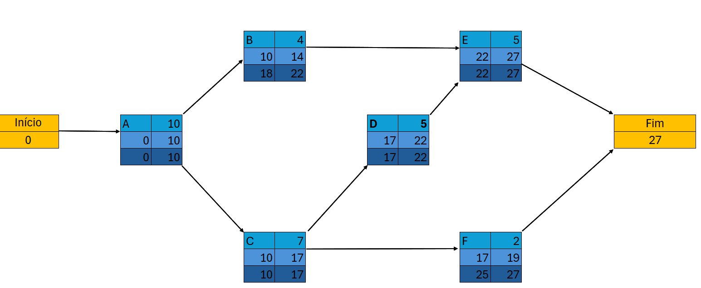
Grafo

Slide 9
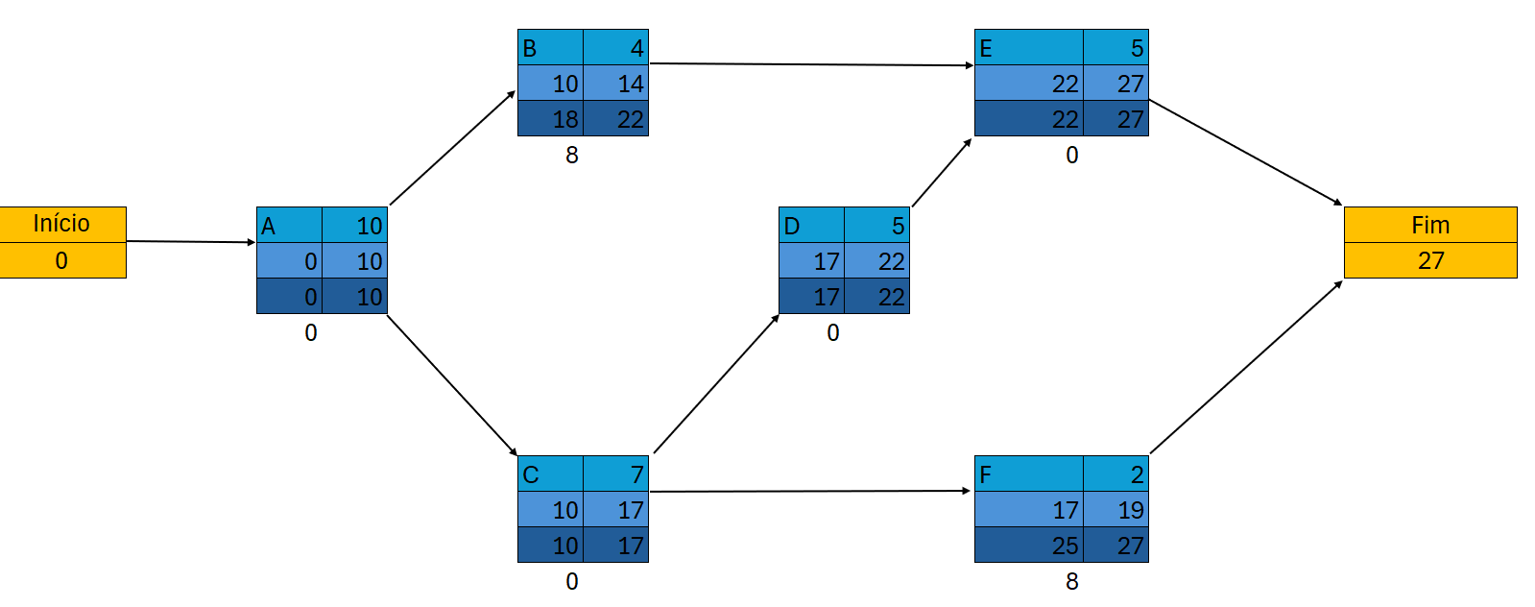
Grafo

Slide 10
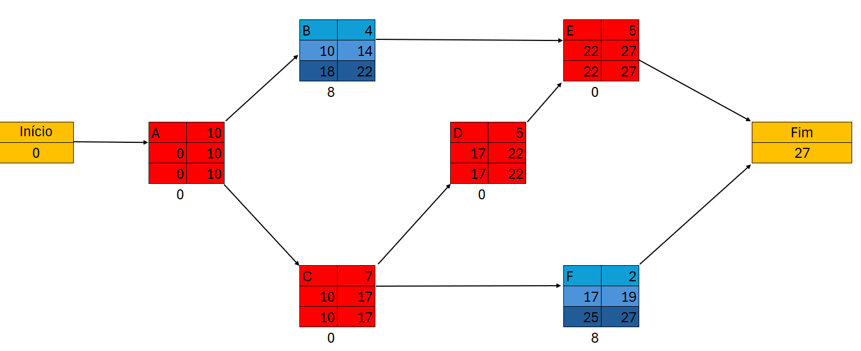
Grafo

Slide 11
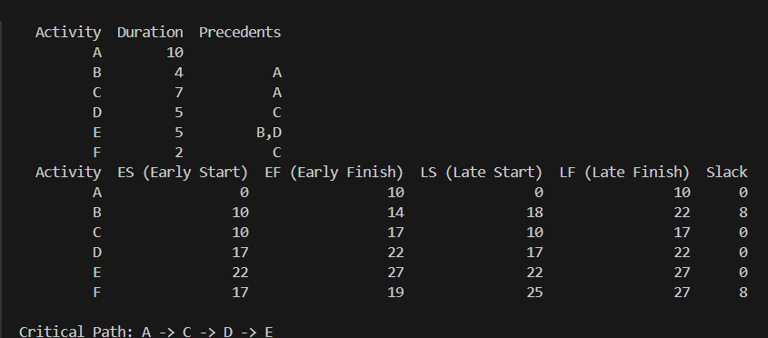
Execução

Slide 12
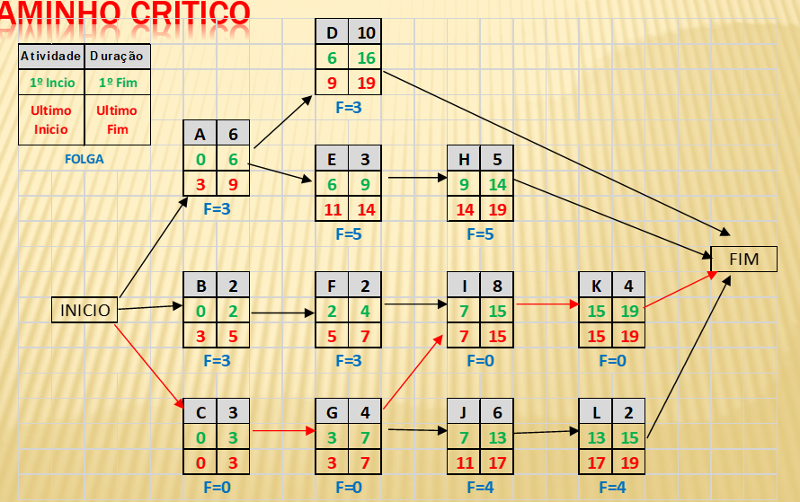
Grafo

Slide 13
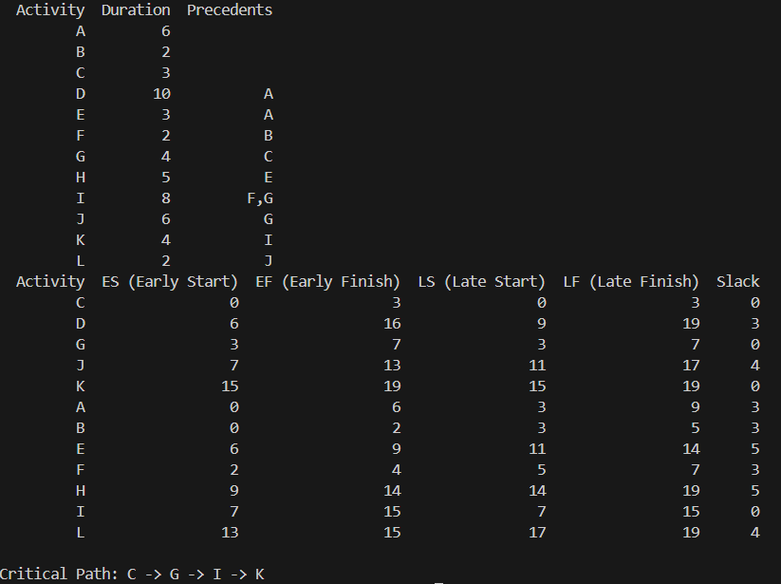
Execução

Slide 14
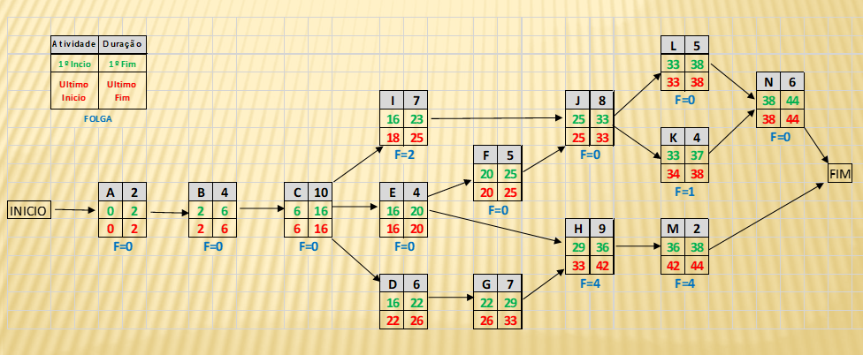
Grafo

Slide 15
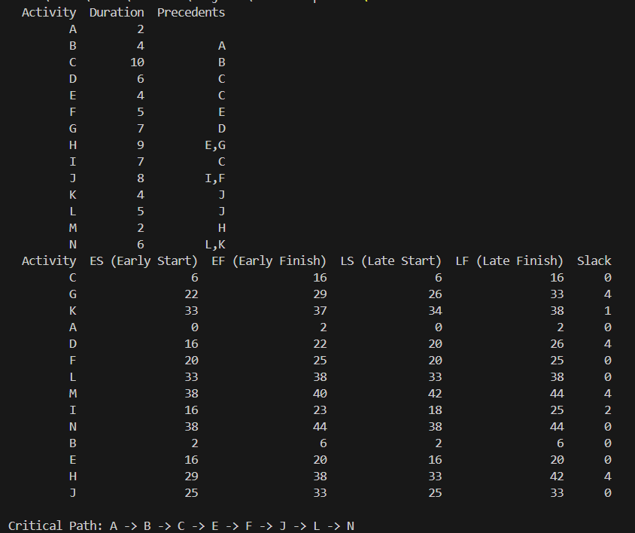
Execução

Slide 16
Referências bibliográficas
COHEN, E. How to use Critical Path Method for complete beginners (with examples). Disponível em: <https://www.workamajig.com/blog/critical-path-method>. Acesso em: 18 jun. 2024.
Critical path analysis. Disponível em: <https://www.studysmarter.co.uk/explanations/math/decision-maths/critical-path-analysis/>. Acesso em: 18 jun. 2024.
EBY, K. The ultimate guide to the critical path method. Smartsheet, 30 abr. 2015. Disponível em: <https://www.smartsheet.com/critical-path-method>. Acesso em: 18 jun. 2024
WIKIPEDIA CONTRIBUTORS. Critical path method. Disponível em: <https://en.wikipedia.org/w/index.php?title=Critical_path_method&oldid=1222967231>.
Disponível em: <https://www.pmi.org/learning/library/schedule-risk-analysis-simplified-10573>. Acesso em: 18 jun. 2024.

Slide 17
Obrigado

